Slide 1
Sistem Informasi Universitas Udayana

Slide 2
Stake Holder
Dosen
Admin
Registrasi dosen dan admin
Login
Melihat profil
Mengakses dan mengedit daftar mahasiswa, dosen, dan bimbingan PA
Mengedit profil
Mengupdate status dosen dan mahasiswa
Mahasiswa
Login
Melihat profil
Mengakses daftar mahasiswa dosen, dan bimbingan PA
Mengedit profil
Membuat kelas
Menghapus kelas
Mengedit kelas
Registrasi
Login
Melihat profil
Mengakses daftar mahasiswa dosen, dan bimbingan PA
Mengedit profil
Mendaftar kelas

Slide 3
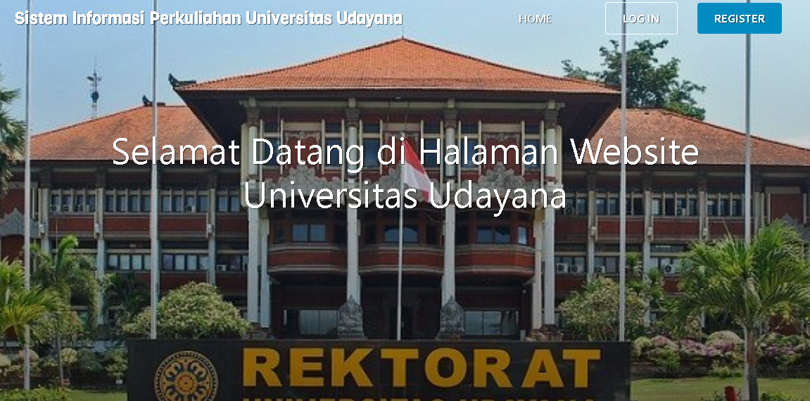
Halaman Utama
Bagian ini merupakan halaman utama dari Sistem Informasi Universitas Udayana yang terdapat pilihan untuk login dan register untuk user.

Slide 4
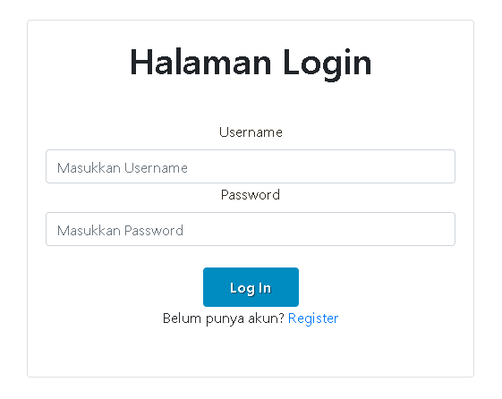
Halaman Login
Halaman ini dapat diakses oleh semua stakeholder agar dapat masuk pada sistem sesuai role maisng-masing.

Slide 5
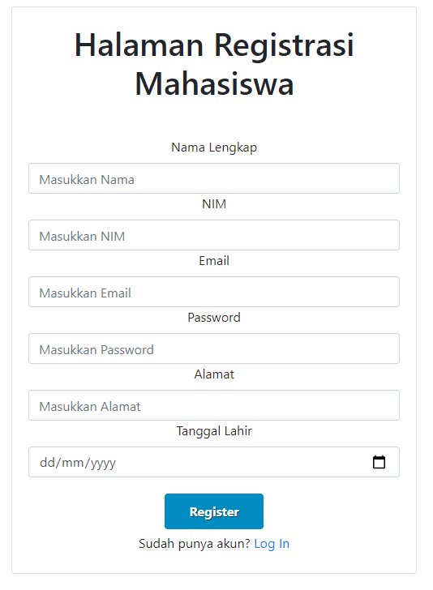
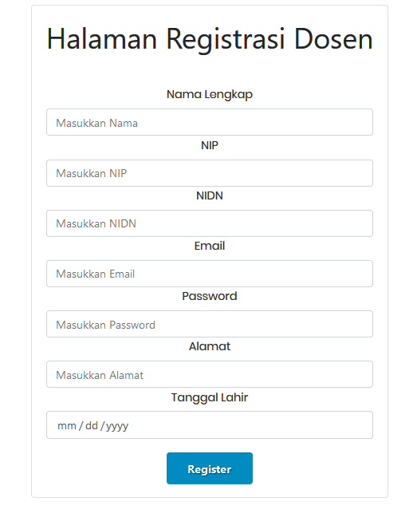
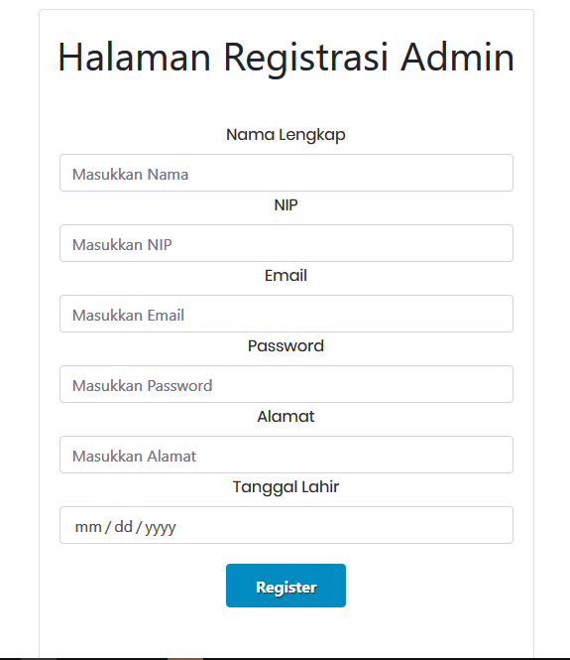
Halaman Registrasi
Halaman registrasi ini untuk mendaftarkan diri sesuai dengan role. Registrasi mahasiswa dapat diakses ketika mahasiswa beum memiliki akun. Halaman registrasi dosen dan admin hanya dapat diakses oleh admin saja.

Slide 6
Fitur Mahasiswa

Slide 7
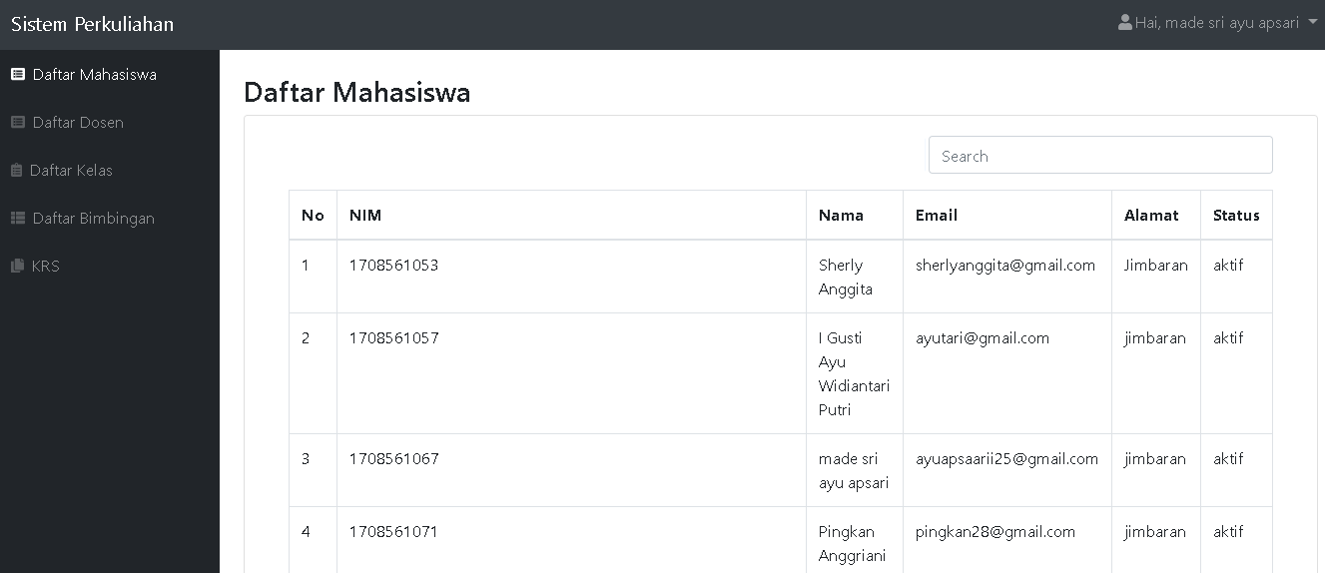
Halaman Daftar Mahasiswa
Pada halaman ini, mahasiswa dapat melihat daftar dari mahasiswa yang terdaftar dalam sistem, dimana pada daftar mahasiswa ini terdiri dari data berupa nim, nama, email, alamat, dan status dari mahasiswa tersebut. Pada halaman ini juga mahasiswa dapat mencari mahasiswa yang lainnya dengan memasukkan nama pada fitur pencarian.

Slide 8
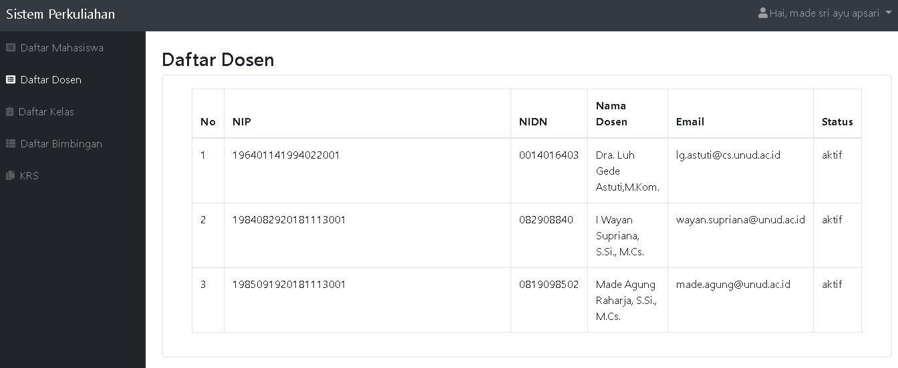
Halaman Daftar Dosen
Pada halaman ini, mahasiswa dapat melihat daftar dari dosen yang terdaftar dalam sistem, dimana pada daftar mahasiswa ini terdiri dari data berupa nip, nidn, nama dosen, email, dan status dari dosen tersebut.

Slide 9
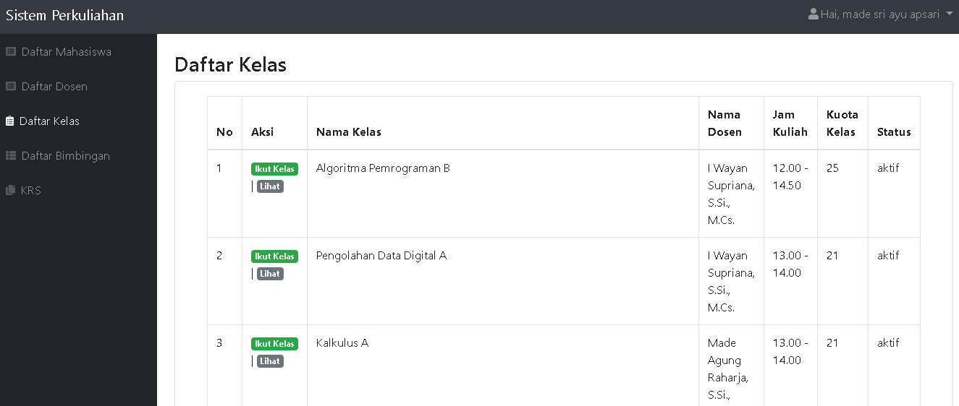
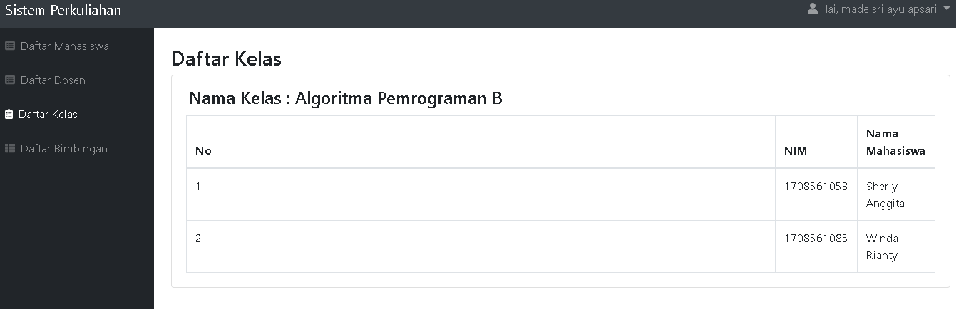
Halaman Daftar Kelas
Pada halaman ini, mahasiswa dapat melihat daftar kelas yang tersedia, dimana pada data tersebut akan terlihat nama dosen yang mengajar, nama kelas, jam kuliah, kuota kelas, dan status. Pada daftar kelas ini juga mahasiswa dapat melihat siapa saja yang mengikuti kelas tersebut yang menampilkan nama dan nim mahasiswa

Slide 10

Halaman Daftar Bimbingan
Pada halaman ini, mahasiswa dapat melihat daftar bimbingan dari dosen-dosen pembimbing dan nama mahasiswa yang menjadi bimbingan dosen tersebut.

Slide 11
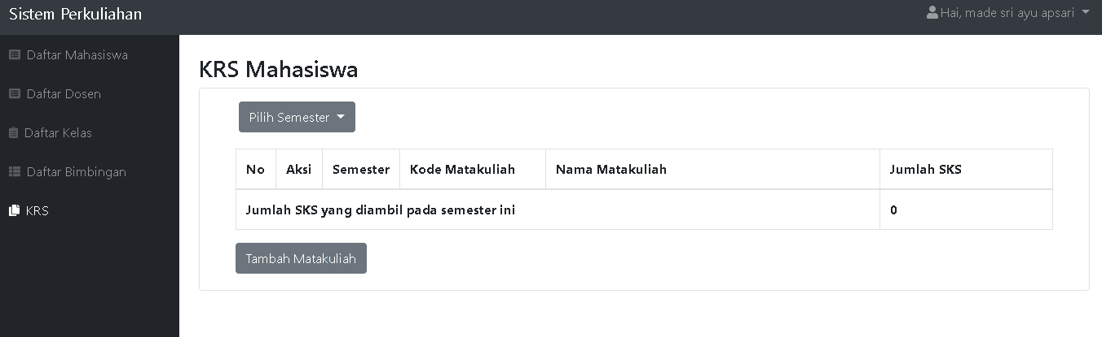
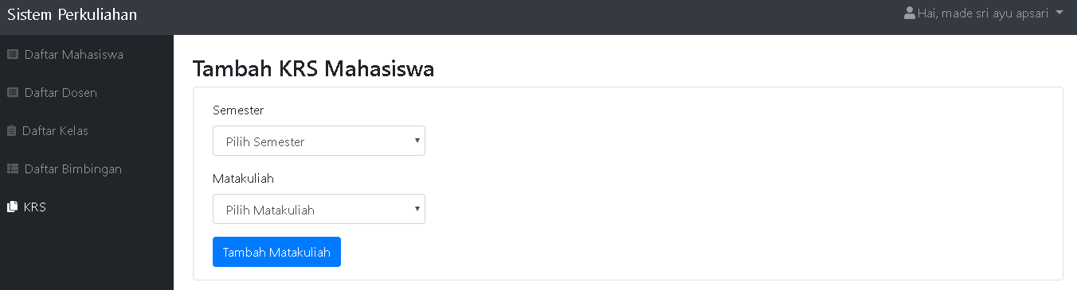
Halaman Mengisi KRS
Pada halaman ini, mahasiswa dapat mengisi KRS dan melihat KRS pada semester tertentu. Pada pilihan tambah KRS, mahasiswa dapat memilih semester dan matakuliah yang akan ditambahkan.

Slide 12
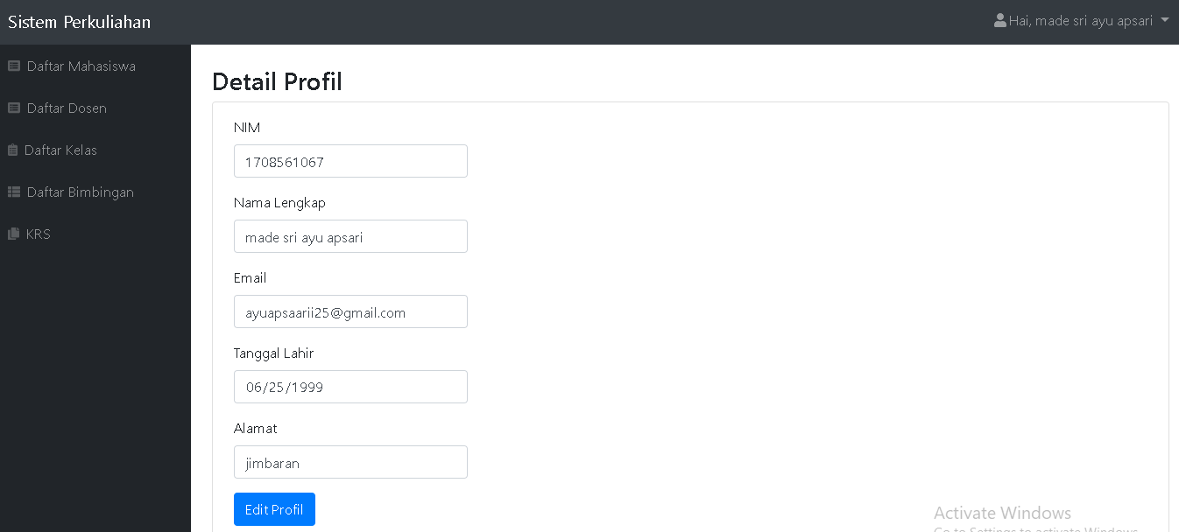
Halaman Detail Profil
Pada halaman ini, mahasiswa dapat melihat data diri yang sudah dimasukkan sebelumnya, dan mahasiswa juga dapat mengedit data diri mereka pada halaman ini.

Slide 13
Fitur Dosen

Slide 14
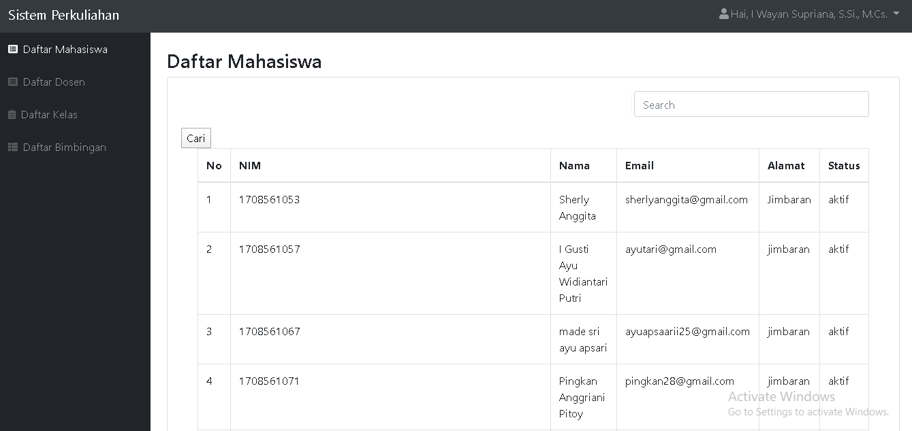
Halaman Daftar Mahasiswa
Pada halaman ini, dosen dapat melihat daftar dari mahasiswa yang terdaftar dalam sistem, dimana pada daftar mahasiswa ini terdiri dari data berupa nim, nama, email, alamat, dan status dari mahasiswa tersebut. Pada halaman ini juga dosen dapat mencari mahasiswa yang lainnya dengan memasukkan nama pada fitur pencarian.

Slide 15

Halaman Daftar Dosen
Pada halaman ini, dosen dapat melihat daftar dari dosen yang terdaftar dalam sistem, dimana pada daftar mahasiswa ini terdiri dari data berupa nip, nidn, nama dosen, email, dan status dari dosen tersebut.

Slide 16
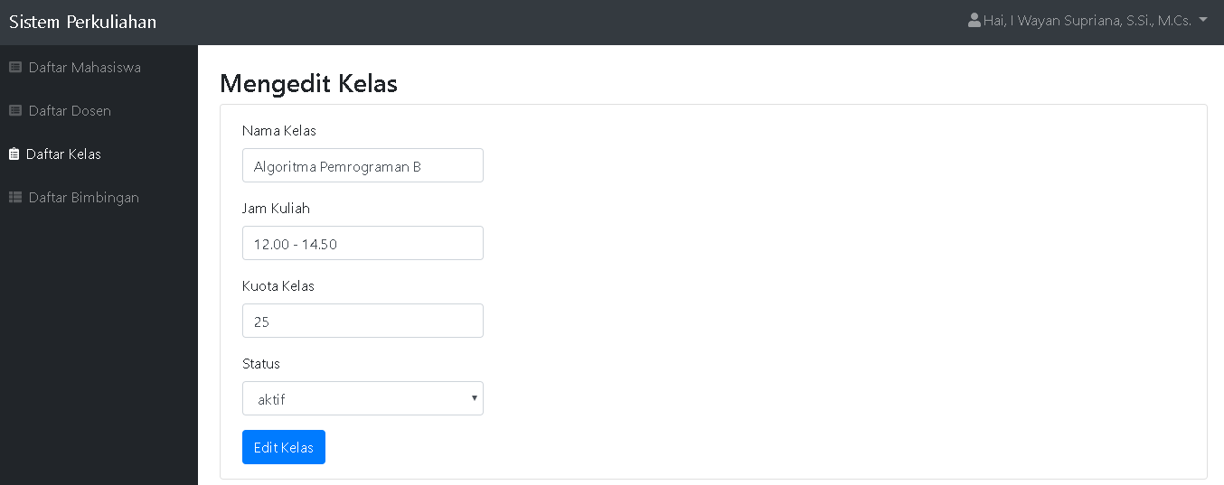
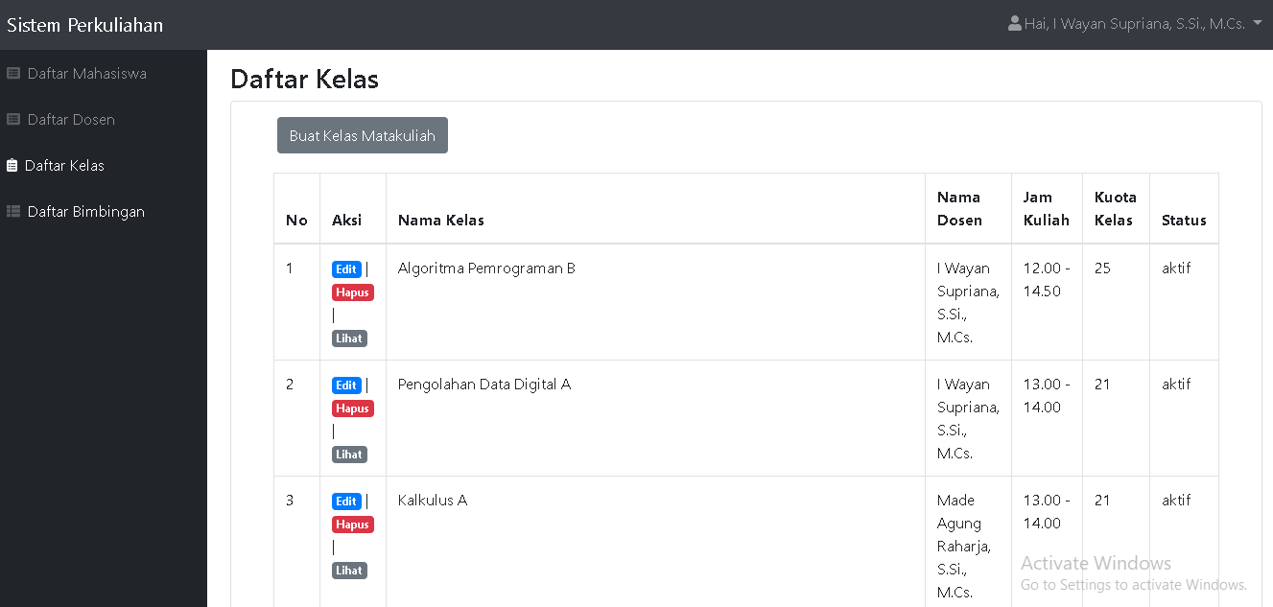
Halaman Daftar Kelas
Pada halaman ini, dosen dapat melihat daftar kelas yang tersedia, dimana pada data tersebut akan terlihat nama dosen yang mengajar, nama kelas, jam kuliah, kuota kelas, dan status.
Pada daftar kelas ini juga dosen dapat melihat siapa saja yang mengikuti kelas tersebut yang menampilkan nama dan nim mahasiswa, dan melakukan aksi berupa edit, hapus, dan lihat.
Pada aksi edit, dosen dapat mengubah kelas yang tersedia.

Slide 17

Halaman Daftar Bimbingan
Pada halaman ini, dosen dapat melihat daftar bimbingan dari dosen-dosen pembimbing dan nama mahasiswa yang menjadi bimbingan dosen tersebut.

Slide 18

Halaman Detail Profil
Pada halaman ini, dosen dapat melihat data diri yang sudah dimasukkan sebelumnya, dan dosen juga dapat mengedit data diri mereka pada halaman ini.

Slide 19
Fitur Admin

Slide 20
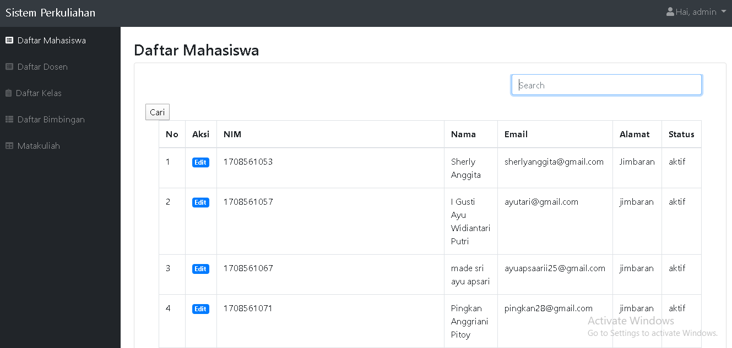
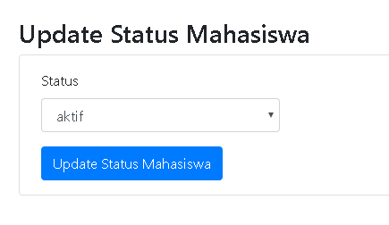
Halaman Daftar Mahasiswa
Pada halaman ini, admin dapat melihat daftar dari mahasiswa yang terdaftar dalam sistem, dimana pada daftar mahasiswa ini terdiri dari data berupa nim, nama, email, alamat, dan status dari mahasiswa tersebut.
Admin juga dapat mengubah status dari mahasiswa yang terdaftar.

Slide 21
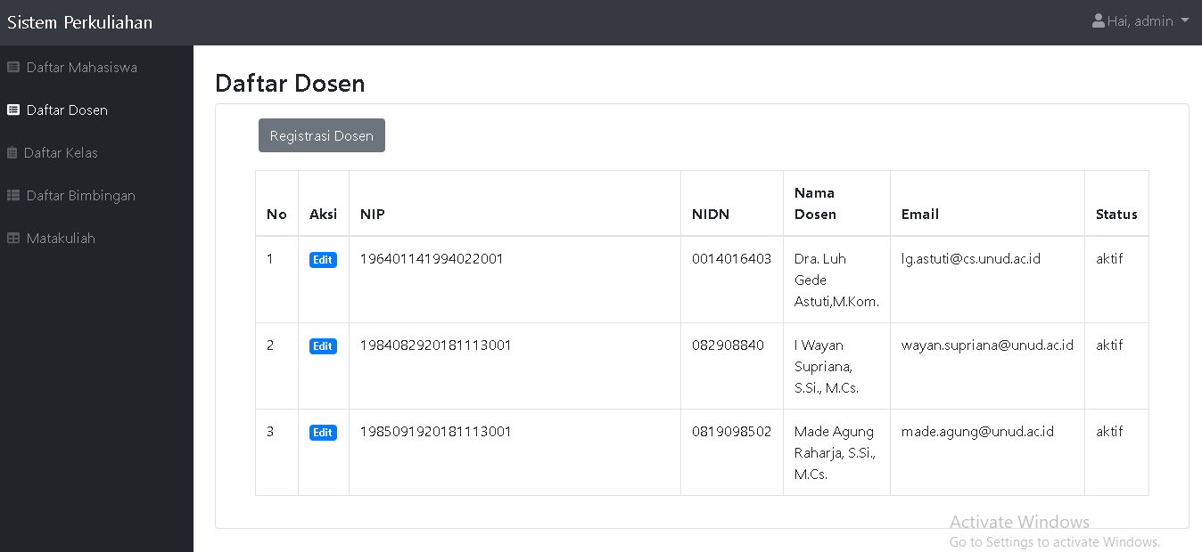
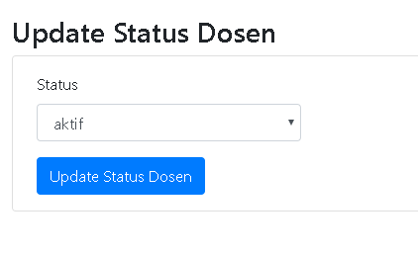
Halaman Daftar Dosen
Pada halaman ini, admin dapat melihat daftar dari dosen yang terdaftar dalam sistem, dimana pada daftar mahasiswa ini terdiri dari data berupa nip, nidn, nama dosen, email, dan status dari dosen tersebut.
Pada halaman ini, admin juga dapat mengubah status dari dosen yang terdaftar.

Slide 22

Halaman Daftar Kelas
Pada halaman ini, dosen dapat melihat daftar kelas yang tersedia, dimana pada data tersebut akan terlihat nama dosen yang mengajar, nama kelas, jam kuliah, kuota kelas, dan status.

Slide 23
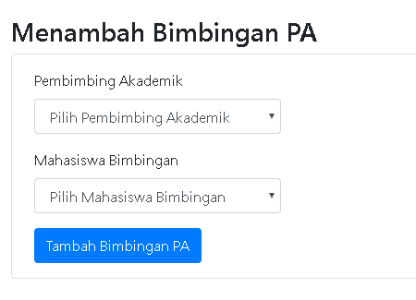
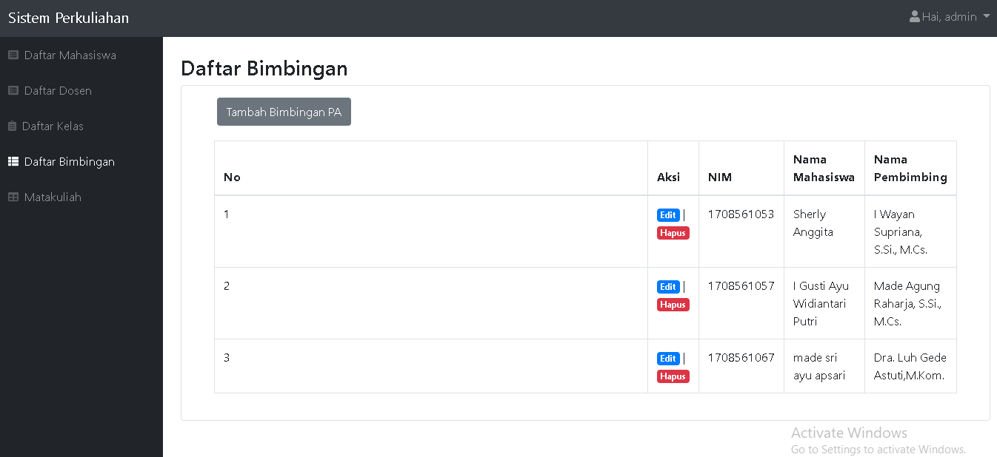
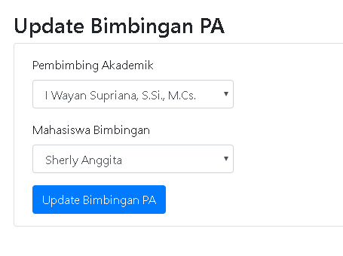
Halaman Daftar Bimbingan
Pada halaman ini, admin dapat melihat daftar bimbingan dari dosen-dosen pembimbing dan nama mahasiswa yang menjadi bimbingan dosen tersebut. Admin juga dapat melakukan aksi yaitu edit dan hapus. Pada pilihan aksu edit, admin dapat mengubah data dari mahasiswa dan pembimbing.

Slide 24
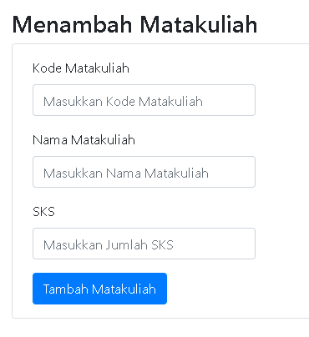
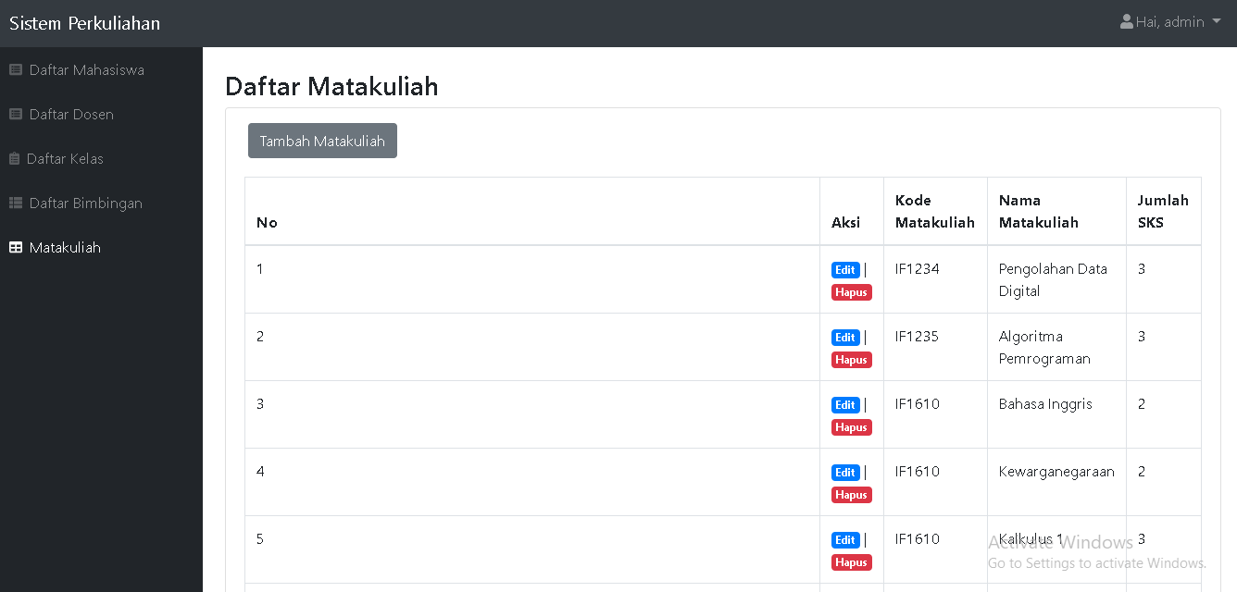
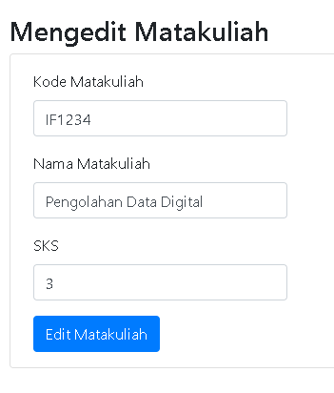
Halaman Daftar Matakuliah
Pada halaman ini, admin dapat melihat daftar matakuliah yang terdaftar dalam sistem. Admin juga dapat melakukan aksi yaitu edit dan hapus. Pada pilihan aksi edit, admin dapat mengubah data dari matakuliah tertentu dan melakukan update.

Slide 25
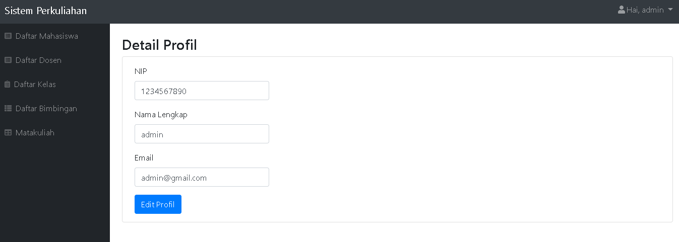
Halaman Detail Profil
Pada halaman ini, admin dapat melihat data diri yang sudah dimasukkan sebelumnya, dan admin juga dapat mengedit data diri mereka pada halaman ini.

Slide 26
THANK YOU

